Slide 1

밑바닥부터 시작하는 딥러닝 -사이토 고키- 황의지

Slide 2
CHAPTER 5. 오차역전파법
수치 미분numerical differentiation : 단순하지만 오래 걸림
오차역전파법backpropagtion(aka.역전파) : 효율적
오차를 역으로 전파한다.
backward propagation of errors
수식 & 계산 그래프(시각적)

Slide 3
5.1 계산 그래프
computational graph
node & edge
edge : node 사이 직선

Slide 4
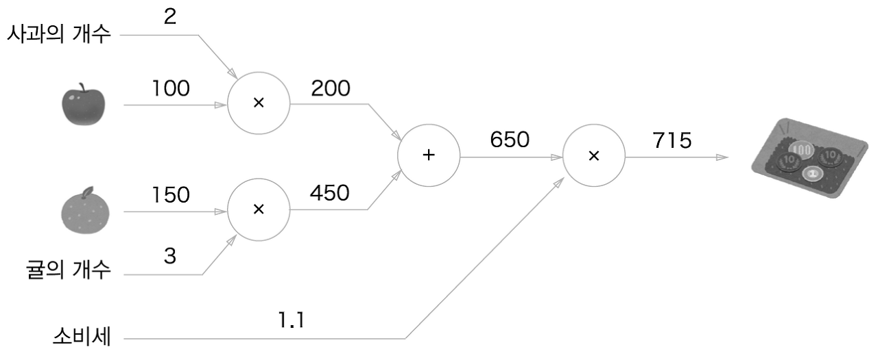
5.1.1 계산 그래프로 풀다
노드 안에 연산 내용
계산 결과 화살표 위
forward propagation : 계산 그래프의 출발점 ~ 종착점 전파

Slide 5
5.1.2 국소적 계산
‘국소적‘ : 자신과 직접 관계된 작은 범위
‘국소적 계산’ : 전체에서 어떤 일이 벌어지든 상관없이 자신과 관계된 정보 결과로 출력 -> 계산 그래프 특징
자신 관련 연산 외에 다른 것 신경, 어떻게 도출되었는지 몰라도 됨
복잡한 계산 가능 -> 복잡한 계산도 분해하면 단순한 계산으로 구성

Slide 6
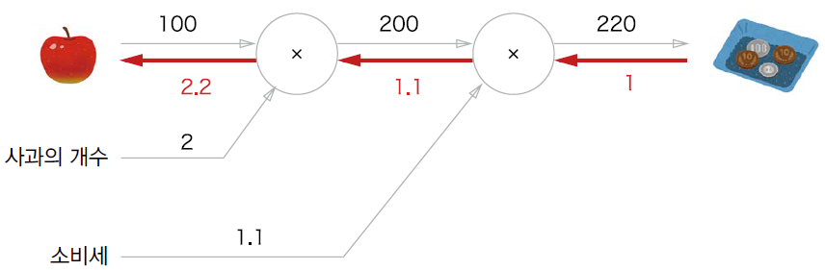
5.1.3 왜 계산 그래프로 푸는가?
전체가 아무리 복잡해도 각 노드에서는 단순한 계산에 집중하여 문제를 단순화
중간 계산 결과 공유
미분 효율적 (굵은 선) : ‘국소적 미분’

Slide 7
5.2 연쇄법칙
국소적 미분 전달의 원리, chain rule

Slide 8
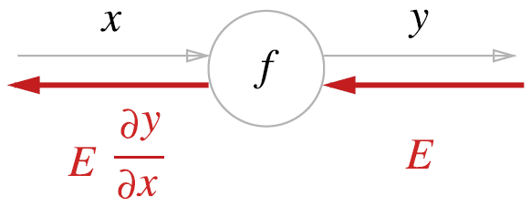
5.2.1 계산 그래프의 역전파
국소적 미분 전달의 원리, chain rule
국소적 미분을 구한 후, 그것을 상류에서 전달된 E 값을 곱해서 앞쪽 노드로 전달

Slide 9

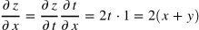
5.2.2 연쇄법칙이란?
합성 함수 : 여러 함수로 구성된 함수
(합성 함수)’ = 구성하는 각 함수의 미분의 곱으로 나타냄

Slide 10
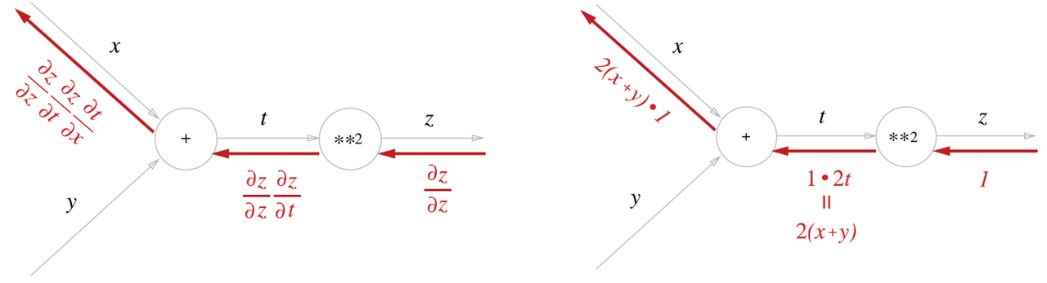
5.2.3 연쇄법칙과 계산 그래프
들어온 입력 신호에 국소적 미분(편미분) 곱한 후 다음 노드로 전달 = 역전파 = 체인룰

Slide 11
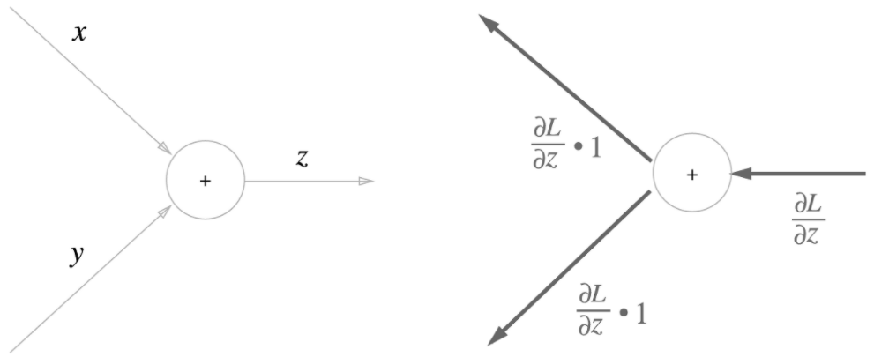
5.3.1 덧셈 노드의 역전파
입력 신호를 다음 노드로 출력할 뿐

Slide 12
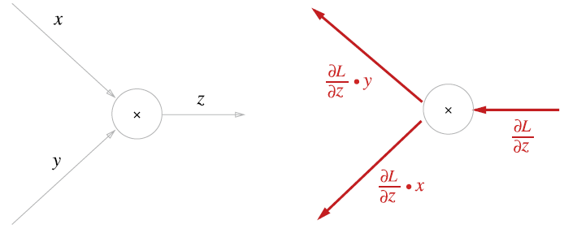
5.3.2 곱셈 노드의 역전파
입력 신호에 ‘서로 바꾼’ 순전파 때의 입력 신호 값을 곱함
곱셈 노드 구현 시, 순전파의 입력 신호를 변수에 저장해야 함
!= 덧셈 노드

Slide 13
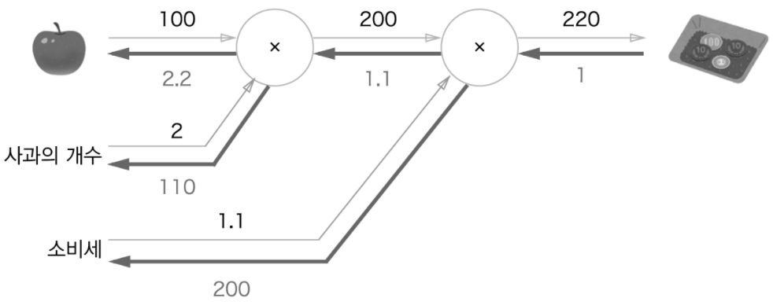
5.3.3 사과 쇼핑의 예
각 변수들이 최종 금액에 어떻게 영향을 주는가? = 미분
사과 가격(\) / 사과 개수 / 소비세(%)
곱셈 노드의 역전파 : 입력 신호 서로 바꿈

Slide 14
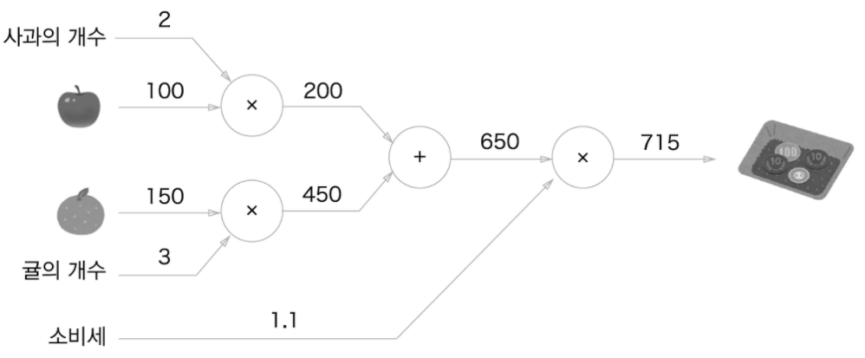
5.4 단순한 계층 구현하기
MulLayer : 곱셈 노드
AddLayer : 덧셈 노드
계층 = 신경망의 기능 단위
모든 계층은 forward() & backward()라는 공통의 메서드(인터페이스)를 갖도록 구현
Notes:
인터페이스는 하위 클래스에 특정한 메소드가 반드시 존재하도록 강제한다. 다른 클래스를 작성할 때 기본이 되는 틀을 제공
인터페이스의 메서드는 메서드의 이름과 입출력에 대한 정의만 있고 그 내용은 없다.
정의 : 서로 다른 사물이나 시스템 간에 소통이 가능하게 하도록 설계한 상호작용 방식
인터페이스 분리 원칙(Interface segregation principle)의 정의는 클래스가 사용하지 않을 메소드에 의존할 것을 강요하면 안된다입니다. 여기서 의존이라는 말은 메소드를 가진다는 것으로 보면 됩니다. 다시 말해, 클래스가 나중에 사용하지도 않을 메소드를 가지도록 강제하지 말라는 뜻입니다.
추상 클래스를 상속 받으면 자식 클래스는 추상 메소드들을 반드시 오버라이딩 해야 한다고 배웠었죠? 이때, 추상 메소드를 반드시 오버라이딩 해야 하는 것이 바로 메소드를 가지도록 강제하는 것입니다.
이제부터는 추상 클래스를 인터페이스라고 부르겠습니다
인터페이스: 인터페이스를 구현한 클래스가 어떤 기능의 메서드를 제공하는지 (제공할지) 명시
클라이언트: 인터페이스에서 약속한 명세대로 구현한 클래스 생성
다형성

Slide 15
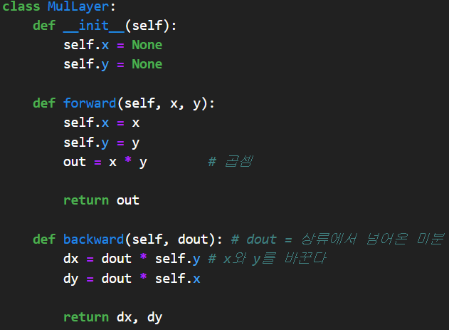
5.4.1 곱셈 계층
backward에서 입력신호 곱해줘야 하기에 “유지＂의 목적

Slide 16
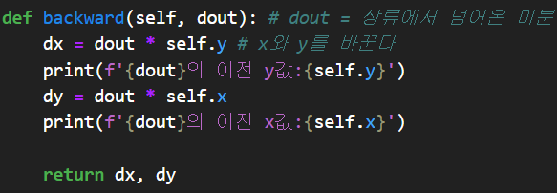
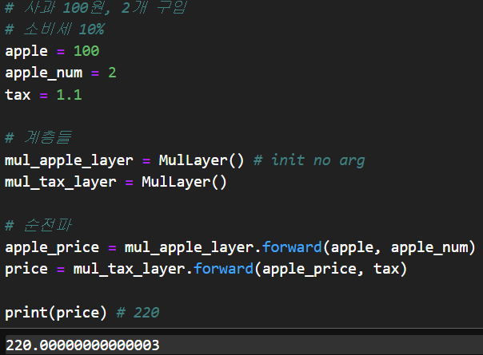
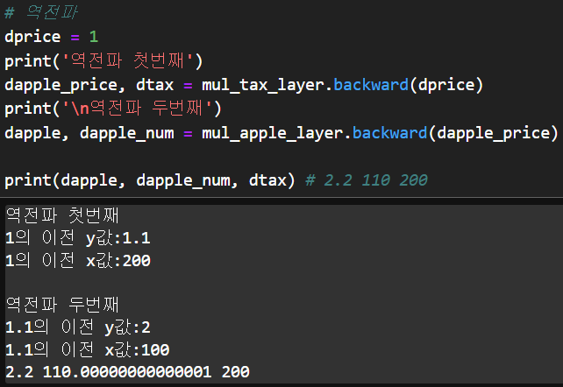
5.4.1 곱셈 계층
잘 유지되고 있음
2 3

Slide 17
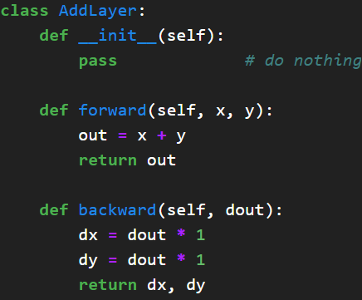
5.4.2 덧셈 계층
초기화 x, 입력 신호 저장할 필요없음
Notes:
init 아무일도 안일어남
상류에서 내려온 미분 그대로 하류로

Slide 18
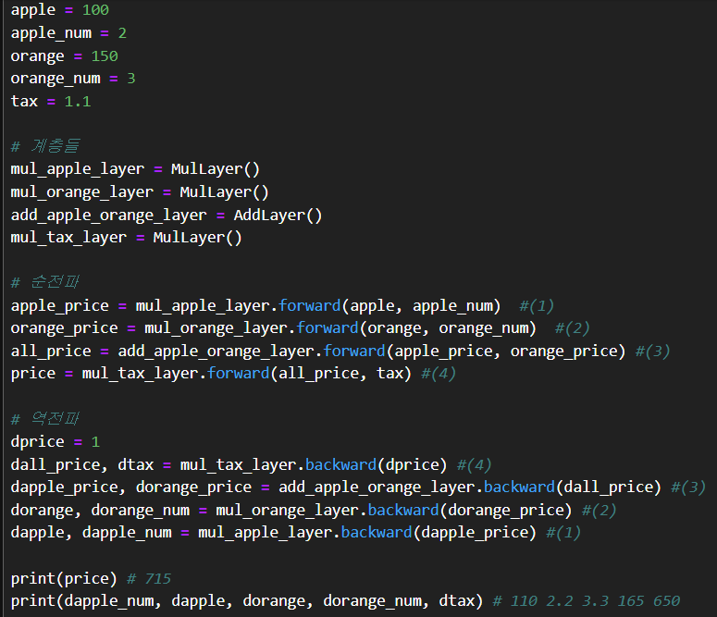
5.4.2 덧셈 계층
체인룰 이용해서 손쉽게 구현할 수 있어서 좋긴한데, forward/backward를 더 간단하게 처리할 순 없을까? 일일이 수작업으로 말고 코드를 바꿀 수 있을 것 같다. 반복문..?
-> 가능! dlfs 3번째 책 마지막 장에서 다룬다.
→ 이 책에서도 다룬다.(OrderedDict)
Notes:
https://techblog-history-younghunjo1.tistory.com/508 - 역전파 수동말고 자동 만들어보기(반복적으로 메서드 호출 안해도됨-
round() 함수는 끝자리가 0이면 출력을 하지 않는 문제가 있습니다. 출력형식을 엄격하게 준수하려면 format() 함수
예컨대 round(3.141592, 2)는 3.14를 출력하지만, round(3.101592, 2)는 3.1을 출력합니다. 아무것도 넣지 않는다면 3.1311 이런 식으로 소수점이 들어갔을 때 소수점 첫째 자리에서 바로 반올림이 되어서 3인 값이 나오게 됩니다.

Slide 19
5.5 활성화 함수 계층 구현하기
신경망을 구성하는 층 = 계층을 각각 클래스 하나로 구현할 것

Slide 20
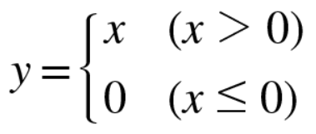
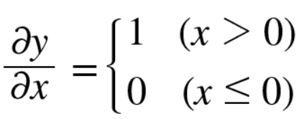
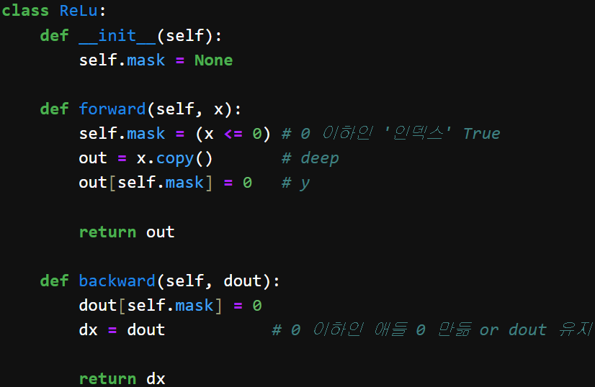
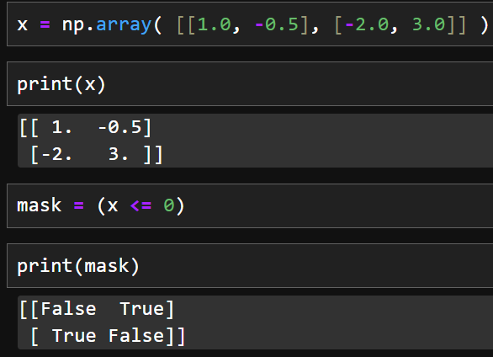
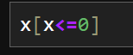
5.5.1 ReLu 계층
0 이하 신호 x, “스위치”
mask, 인스턴스 변수
numpy array, Boolean
method 인수, numpy array
Boolean array = mask
-> indexing!
Notes:
0 이하인 인덱스 true, or false, 그럼 형상은 똑같은데 bool값으로 있겠네
입력은 변하면 안되니까 deep copy해서 몇 개 0으로 -> y값
이거 batchsize로 traindata뽑을 때는 train_data[batch_mask] 이고, batch_mask는 불리언 아님 숫자있는 어레이.

Slide 21
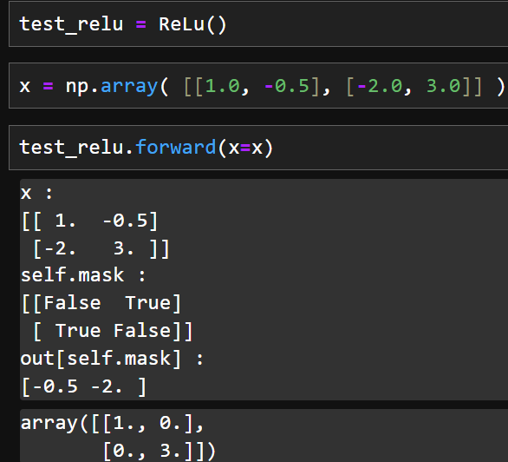
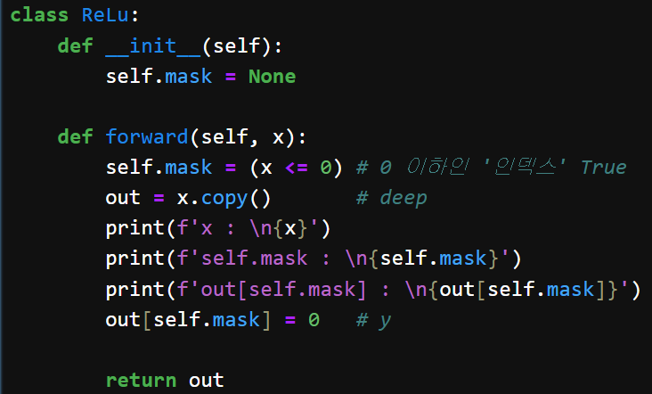
5.5.1 ReLu 계층

Slide 22
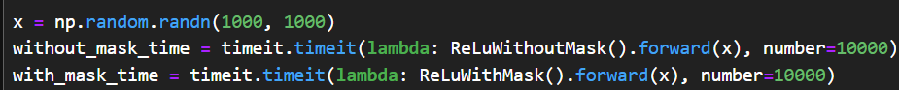
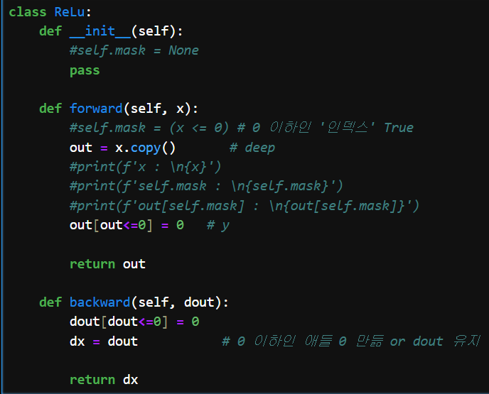
5.5.1 ReLu 계층
배열 생성 안하는 등 빠를 것 같은데…
이 간단한 코드에서만 장점일 듯
어레이 사이즈가 커지면 더 오래걸리지 않을까?
>> numpy 연산 속도 빠름!
Notes:
0 이하인 인덱스 true, or false, 그럼 형상은 똑같은데 bool값으로 있겠네
입력은 변하면 안되니까 deep copy해서 몇 개 0으로 -> y값

Slide 23
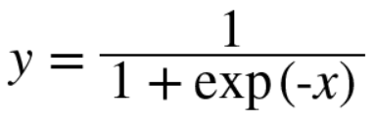
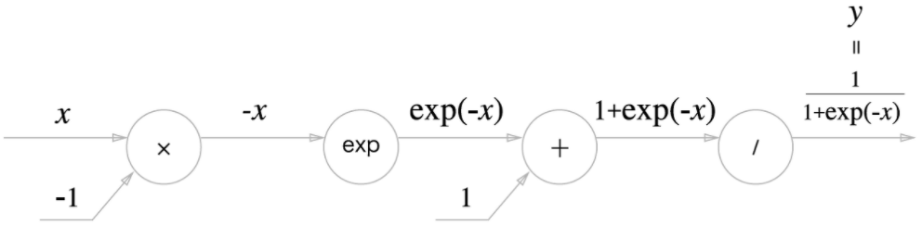
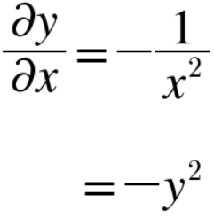
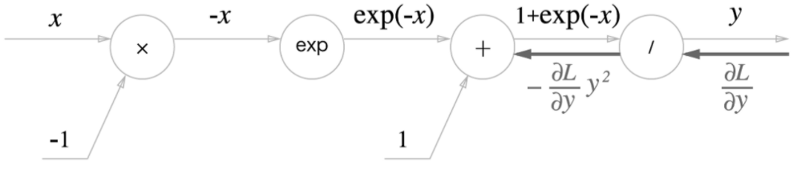
5.5.2 Sigmoid 계층 - 1
Notes:
1e-7 = 1 x 10^-7

Slide 24
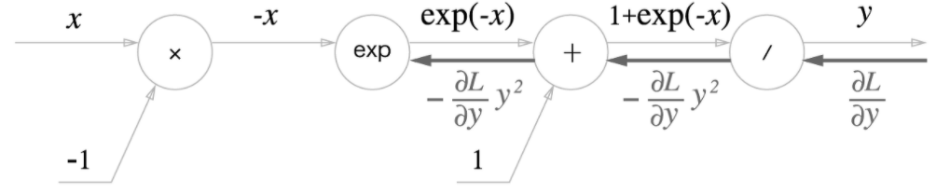
5.5.2 Sigmoid 계층 - 2
Notes:
상류값 여과없이 하류로!

Slide 25
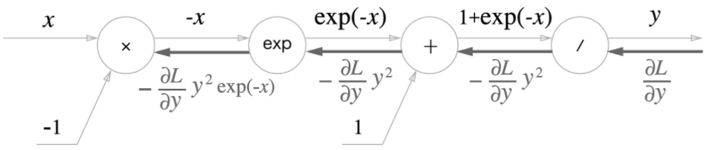
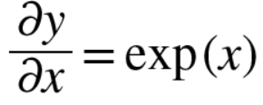
5.5.2 Sigmoid 계층 - 3
Notes:
1e-7 = 1 x 10^-7

Slide 26
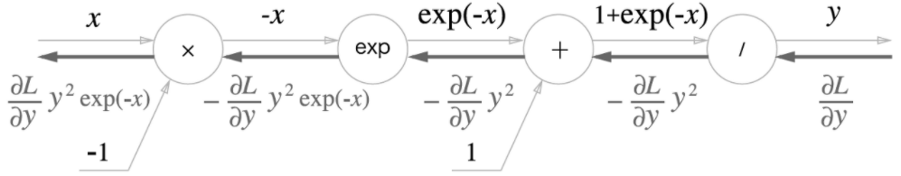
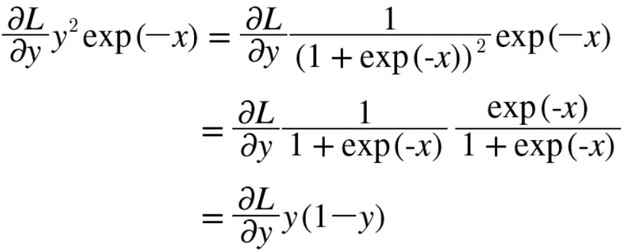
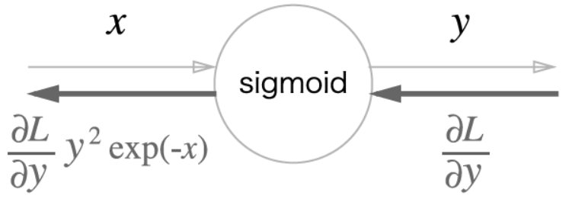
5.5.2 Sigmoid 계층 - 4
결국 입력 x와 출력 y로만 계산 가능! -> 중간 과정 생략 可 (입/출력에만 집중)
출력 y만으로 계산 가능!
Notes:
입력신호 교차로 곱
세세한 과정 노출 안함 (노드 하나로 그룹화)

Slide 27
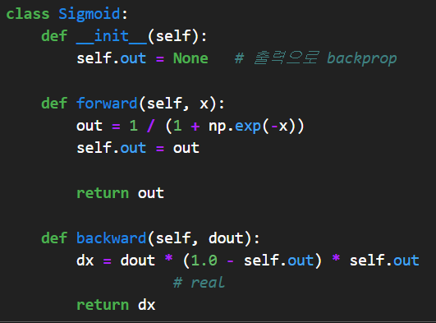
5.5.1 ReLu 계층
Notes:
Y값은 0~1 사이의 실수(확률)값이 나올 수 있으며,
예를 들어 양성/음성 분류에 사용되는거라면 y값이 0.5이상이 나오면 양성, 그 이하면 음성으로 정의 한다.[출처] #수학 : 시그모이드 함수(Sigmoid) / 소프트맥스함수(Softmax)|작성자 Ju010 i
출력값 인스턴스변수에 저장

Slide 28
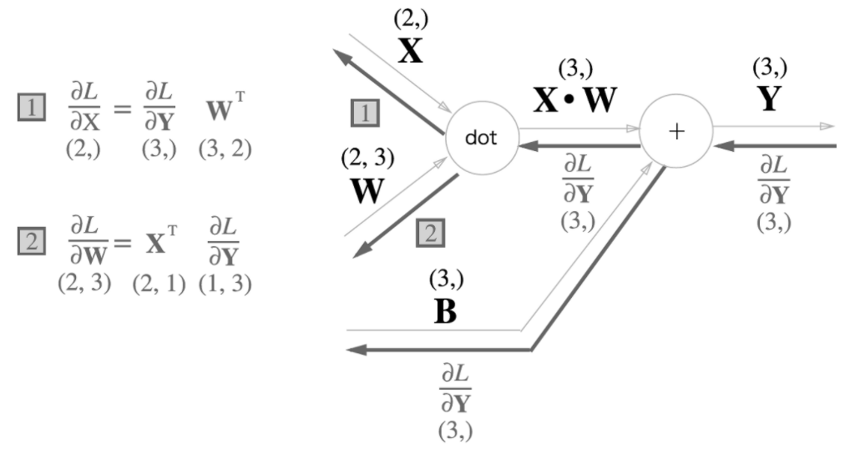
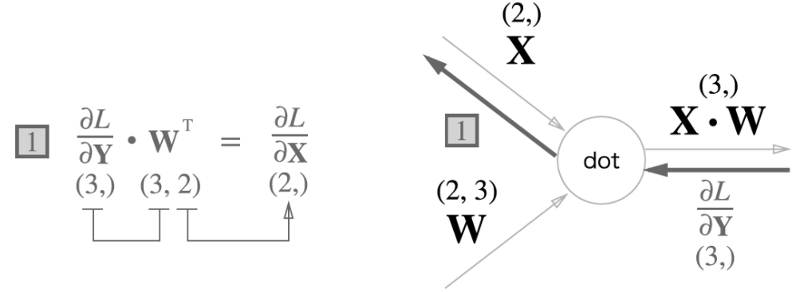
5.6.1 Affine/Softmax 계층 구현하기
Affine Transformation 어파인 변환 & Affine 계층
순전파 때 수행하는 행렬의 곱 (기하학)
‘행렬’이 흐름
순전파 복습 : 가중치 신호의 총합을 계산하기 때문에 행렬의 곱(np.dot)을 사용했습니다. 그러면 뉴런의 가중치 합은 Y = np.dot(X, W) + B처럼 계산합니다. 그리고 이 Y를 활성화 함수로 변환해 다음 층으로 전파하는 것이 신경망 순전파의 흐름이었습니다. 행렬의 곱 계산은 대응하는 차원의 원소 수를 일치시키는 게 핵심입니다.
shape convention
input/output shape을 맞춰주자!
Notes:
https://blog.naver.com/cni1577/221754216275 내적 행렬 원소수
https://m.blog.naver.com/PostView.naver?isHttpsRedirect=true&blogId=cdw0424&logNo=221657380927 아핀유래 어파인
http://taewan.kim/post/backpropagation_matrix_transpose/ 전치 이유
앞뒤 상황에 따라서 행렬의 shape을 적당히 맞춰준다.
결과적으로 이 표현은 매우 적합한 표현입니다. 선형대수로 표현된 수식을 개별 요소로 분해하여 처리하는 것은 비효율적이며, 행렬 자체로 수식을 전계 하는 것이 맞습니다. 행렬을 적용하거나 최종 목적 행렬의 shape과 다를 경우에 행렬을 전치하여 shape을 맞추면 됩니다. “내가 행렬의 방향을 이해하지 못하는 것은 미분을 잘 몰라서이며, 미분에 행렬의 방향을 결정하는 무엇인가가 있을 것이다.“라는 생각은 잘못된 것이었습니다. 행렬 변환은 식을 단순하게 만들기 위해서 선형대수화하는 과정에서 만들어진 것이었습니다. 수식에 대한 행렬의 변환에 확신이 없을 경우, 개별 요소로 수식 유도 후 행렬로 변환해 보면 명확할 것 같습니다

Slide 29
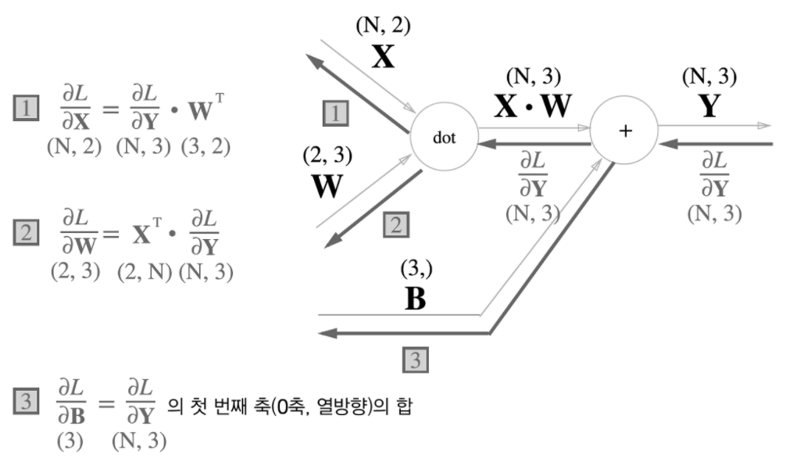
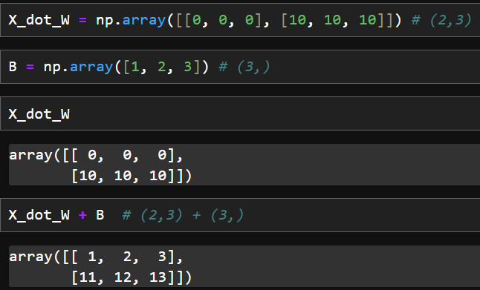
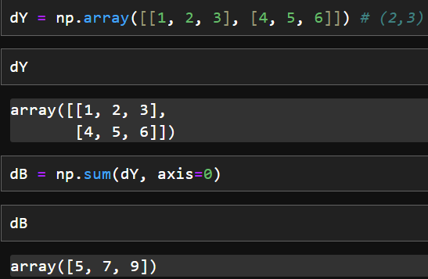
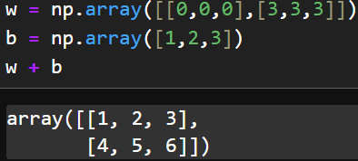
5.6.2 배치용 Affine 계층
데이터 N개
덧셈 : N개에 각각 더해짐
데이터 2개
편향의 역전파 부분은 순전파의 편향 덧셈은 각각의 데이터에 더해지므로 역전파 때는 각 데이터의 역전파 값이 편향의 원소에 모여야 하기 때문에 배열의 같은 열의 원소들이 합이 되는 것입니다.
(ex) [[1,2,3],[4,5,6]] -> [5,7,9]
Notes:
1. axis=0
각 열(row)의 모든 행(column)에 대해 동작
진행방향이 세로임 (위에서 아래)
drop일 때는 행을 drop
2. axis=1
각 행(column)의 모든 열(row)에 대해 동작
진행방향이 가로임 (왼쪽에서 오른쪽)
drop일 때는 열을 drop

Slide 30

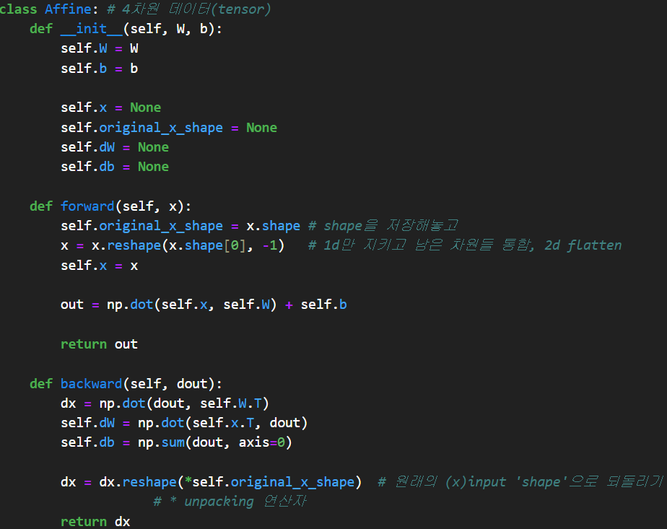
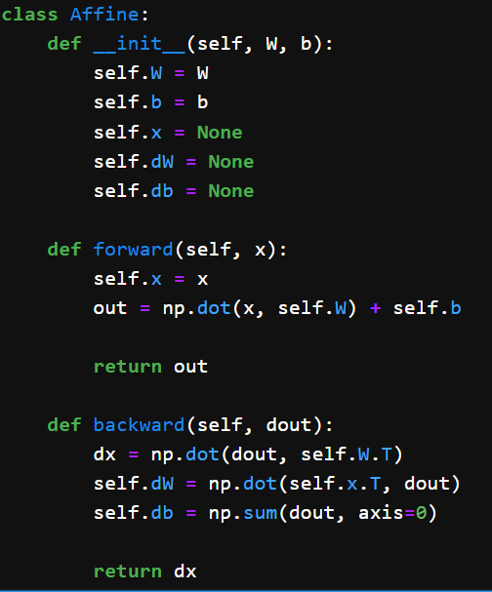
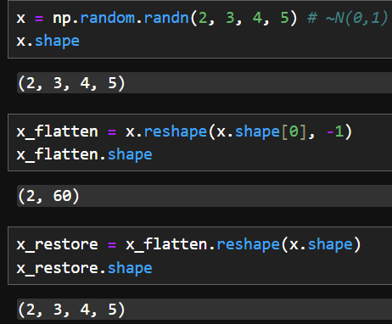
5.6.2 배치용 Affine 계층
Notes:
오른쪽은 소스코드 파일
(10,1,28,28)이면, 이는 높이 28,너비 28, 채널 1개인 데이터가 10개
https://yeko90.tistory.com/entry/%ED%8C%8C%EC%9D%B4%EC%8D%AC-%EC%A4%91%EA%B8%89-unpacking%EC%97%90-%EB%8C%80%ED%95%B4%EC%84%9C-%EC%9E%98-%EC%95%8C%EA%B3%A0-%EA%B3%84%EC%8B%9C%EB%82%98%EC%9A%94-%EC%82%AC%EC%9A%A9%EB%B2%95 unpacking
남은것들 우겨넣을때나… 아니면 하나하나 분리, 아니면 리스트 원소 각각을 함수인수로 넣고 싶을 때 https://yeko90.tistory.com/60

Slide 31
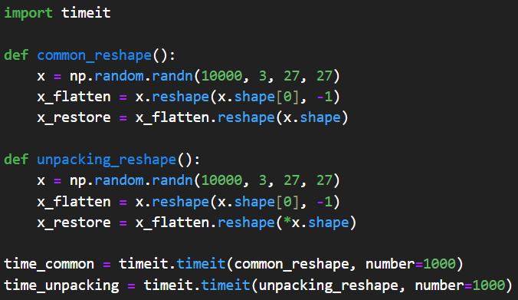
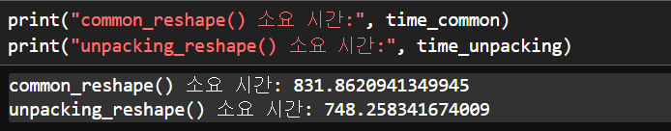
5.6.2 배치용 Affine 계층
Notes:
(10,1,28,28)이면, 이는 높이 28,너비 28, 채널 1개인 데이터가 10개
https://yeko90.tistory.com/entry/%ED%8C%8C%EC%9D%B4%EC%8D%AC-%EC%A4%91%EA%B8%89-unpacking%EC%97%90-%EB%8C%80%ED%95%B4%EC%84%9C-%EC%9E%98-%EC%95%8C%EA%B3%A0-%EA%B3%84%EC%8B%9C%EB%82%98%EC%9A%94-%EC%82%AC%EC%9A%A9%EB%B2%95 unpacking
남은것들 우겨넣을때나… 아니면 하나하나 분리, 아니면 리스트 원소 각각을 함수인수로 넣고 싶을 때 https://yeko90.tistory.com/60
13분 51초 12분 28초

Slide 32
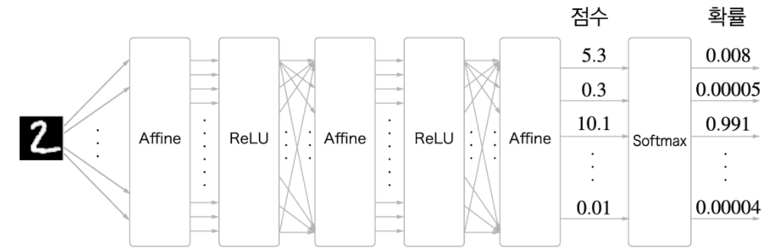
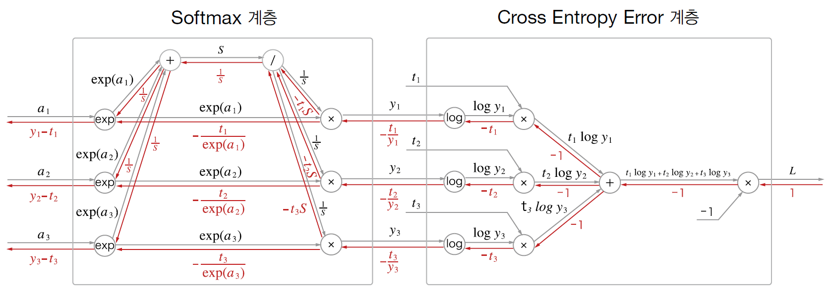
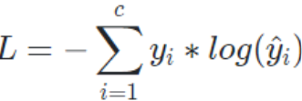
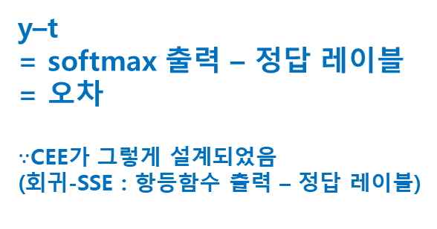
5.6.3 Softmax-with-loss 계층
출력층, 정규화 출력
softmax 전 affine 출력 = score -> 추론(분류) 시 바로 결과로
자원 낭비
exp(x) 단조증가함수여서 전 결과의 증감을 바꾸지 않기 때문에 softmax로 바꾼 확률의 최댓값이 있는 주소와 동일함
y–t
= softmax 출력 – 정답 레이블
= 오차
$∵$CEE가 그렇게 설계되었음
(회귀-SSE : 항등함수 출력 – 정답 레이블)
Notes:
이 모형에서 나온 결과값 O를 확률로 예측하자니 문제가 생긴것. 왜냐하면 결과값의 합이 1이되는 것도 아니고, 음수가 될 수도 있는 것 수학자들은 이러한 결과를 확률로 해석하기 위해 softmax 함수를 도입하는 것임
수식으로 미분 결과 확인가능 https://velog.io/@castle_mi/%EB%94%A5%EB%9F%AC%EB%8B%9D-%EC%88%9C%EB%B0%A9%ED%96%A5-%EC%97%B0%EC%82%B0-%EB%B0%8F-%EC%97%AD%EC%A0%84%ED%8C%8C-%ED%81%AC%EB%A1%9C%EC%8A%A4%EC%97%94%ED%8A%B8%EB%A1%9C%ED%94%BC
x는 관측된 데이터로 고정되어 있고 y를 가장 잘 설명하는 파라미터 θθ 를 찾고자 하는 것이므로 argmaxθP(y|fθ(x))argmaxθP(y|fθ(x))로 나타낼 수 있다. 확률값은 0~1 사이의 값을 가지므로 계속해서 곱하면 빠르게 0으로 수렴하게 된다. 따라서 log를 사용하는데 log 특성상 곱이 덧셈으로 바뀌게 된다. 이렇게 되면 위에서 설명한 Loss function의 조건을 만족시키게 된다. 또한 모델 최적화를 할 때 Maximum을 구하는 것보다 Minimize를 많이 사용하므로 Negative-Likelihood를 사용한다출처: https://simpling.tistory.com/entry/Mean-Squared-Error-VS-Cross-Entropy-Error [simpling:티스토리]

Slide 33




5.6.3 Softmax-with-loss 계층
데이터 1개당 “오차”
else:
dx = self.y.copy()
dx[np.arange(batch_size), self.t] -= 1
dx = dx / batch_size
Notes:
cse – log0=-inf
학습해야할 파라미터 없음
dout = 1 전에 흘러들어오는 미분 없음 처음
평균손실함수 다시 말해 각 데이터의 cross entropy를 모두 더한후 데이터의 개수로 나눠줍니다. 정규화, 데이터개수 상관없이 통일된 지표! 배치작으면 로스도 조금 계산되자나
하이튼 그래서 저 손실값도 나눠줘야된단거야 loss함수정의가 나누는거고, y-t도 사실 loss자나!
원핫인코딩이어야지 확률값이랑 바로 빼주지. 확률0~1이고 정답은1이다.
if : size = size
else: (레이블인코딩은 자기고유값) https://hye-z.tistory.com/16
dx = self.y.copy()
dx[np.arange(batch_size), self.t] -= 1 직접 정답 레이블에 접근해서 1을 빼준다(원핫인코딩원리) https://www.youtube.com/watch?v=OWvcrIupMUM&t=1807s
dx = dx / batch_size

Slide 34



5.6.3 Softmax-with-loss 계층
배치 x, 데이터 1
Notes:
“array 내”에서 가장 큰 값!!!

Slide 35




오버플로
Notes:
score가 들어오는거지. 이미 shape은 맞춰져있찌
(random.rand는 uniform, random.randn은 normal, np.random.random((3, 10)))
axis=1 잡고 T안하고 해볼랬는데 operands could not be broadcast together with shapes (2,3) (2,) 처럼 shape맞추기 까탈스러웠다

Slide 36
5.7.2 오차역전법을 적용한 신경망 구현하기
미니배치 -> 기울기 산출 -> 매개변수 갱신 (반복)
common/layers : activation functions & Affine & softmax with loss & other functions
common/gradient : numerical_gradient
‘collections’ library : OrderedDict
인스턴스 변수 : params{} / layers{} / lastLayer
method : init / predict / loss / accuracy / gradient
Notes:
softwithloss는 따로 인스턴스변수 해줌! 나중에 알게됨!

Slide 37



5.7.2 오차역전법을 적용한 신경망 구현하기
https://docs.python.org/ko/3/library/collections.html#collections.OrderedDict
Notes:
. 파이썬 3.7+에선 기본 딕셔너리도 순서가 있지만 코딩테스트 환경이 3.6이하 버전 일수도 있어

Slide 38





5.7.2 오차역전법을 적용한 신경망 구현하기
Notes:
softwithloss는 따로 인스턴스변수 해줌! 나중에 알게됨!
이젠 정말 계층! 의 느낌이 확실히 난다! 미리 layer를 정의하고 불러오니까!
for문으로 전달 전달 전달! 루프 다 돌때까지 x 초기화 안돼~ 블록 기준이 아니라, 함수 안밖기준으로 글로벌 변수냐 아니냐를 나눈다!
왜 predict return값을 x로 했지?
아 loss에서 predict 값을 입력값 x로 받아서 계산하는구나. 근데 왜 loss랑 predict랑 따로했지?
아 acc에서 softmax,loss 계산 전으로 뽑음 왜냐면 score!!! 어차피 softmax해도 가장 큰 인덱스 값은 같아. 그니까 softmaxwithloss는 따로 학습때만!! 필요한거야
근데 accuracy도 왜 따로 정의했지? predic할때 계산하면될텐데? 아 배치가 아니라 전체에 대해 해서.
https://www.youtube.com/watch?v=XgnYuN4JeQM accuracy

Slide 39
5.7.2 오차역전법을 적용한 신경망 구현하기
OrderedDict + for문 + reverse
계층으로 모듈화
Notes:
순차적으로 값 집어넣고 거꾸로 돌려서 다시 값 순차적으로 집어넣고

Slide 40

5.7.2 오차역전법을 적용한 신경망 구현하기
왜 굳이 list로 바꿔서 하는거지?
Notes:
Analytic Gradient는 매우 빠르고 근사값이 아니라서 정확하지만, 1. 복잡한 함수의 경우, 2. 반올림 오차(round-off error)에 의해 실수로 인한 오류가 발생하기 쉽다(error-prune). 이를 검증 용도로 Numeric Gradient를 사용해볼 수 있다.
근사값일 뿐이고, 계산이 매우 느리기 때문에 학습용으로는 부적합하다. 모든 파라미터에 대해서 재계산 해야하기 때문이다.
f(x + h), f(x − h) 최소 두 번의 계산이 필요하다.
당연히 오래걸릴 수 밖에 없었구나.

Slide 41



5.7.2 오차역전법을 적용한 신경망 구현하기
간단 vs 복잡
Analytic Gradient
Notes:
결국 gradient하나 불러오면 다 되는 일!!
Analytic Gradient는 매우 빠르고 근사값이 아니라서 정확하지만, 1. 복잡한 함수의 경우, 2. 반올림 오차(round-off error)에 의해 실수로 인한 오류가 발생하기 쉽다(error-prune). 이를 검증 용도로 Numeric Gradient를 사용해볼 수 있다.
근사값일 뿐이고, 계산이 매우 느리기 때문에 학습용으로는 부적합하다. 모든 파라미터에 대해서 재계산 해야하기 때문이다.
f(x + h), f(x − h) 최소 두 번의 계산이 필요하다.
당연히 오래걸릴 수 밖에 없었구나.
for문으로 전달 전달 전달! 루프 다 돌때까지 x 초기화 안돼~
list iteration o(n)
dict iteration o(n)
반환 이터레이터타입(반복자임, 이걸사용해서 순서대로 접근) – for문에 적합

Slide 42



5.7.3 오차역전파법으로 구한 기울기 검증하기
기울기 확인gradient check
Notes:
당연히 책이랑 다르지 기울기 처음 random인데.
입력 이미지의 픽셀 값 정규화 할지 (0.0~1.0) 원래 0~255(w)
average / abs 같은 넘파이 모듈의 메소드 : average 각 요소들 다 더함
0.00000000032439077848040657
0이 나올 이유는 없지 컴퓨터 계산 정밀도 유한(32비트 부동소수점)

Slide 43



5.7.3 오차역전파법으로 구한 기울기 검증하기

Slide 44


5.7.4 오차역전파법을 사용한 학습 구현하기
Notes:
17번임 처음에는 i=0~9999

Slide 45


5.7.4 오차역전파법을 사용한 학습 구현하기
Notes:
17번임 처음에는 i=0~9999

